Slide 1
資拓宏宇-深入淺出Container, Kubernetes與GKE
講師：周育緯

Slide 2
Outlook
Container 與Docker
Kubernetes
用rancher 安裝Kubernetes
Kubernetes 操作
使用Google Cloud Platform Kubernetes Engine

Slide 3
課程資源
Source code
https://github.com/demoyuw/k8s
虛擬機資源
https://goo.gl/Rqck1q
選擇編號，後面註記使用人

Slide 4
ssh 登入
Linux
mv k8s.key ~/.ssh/
chmod 600 ~/.ssh/k8s.key
ssh -i ~/.ssh/k8s.key demoyuw@{VM的外部IP}
Ex: ssh -i ~/.ssh/k8s.key demoyuw@140.92.174.32
Windows
參考附檔
demoyuw@{VM的外部IP}
Ex: demoyuw@140.92.174.32

Slide 5
Container 與Docker

Slide 6
Container
作業系統層虛擬化
Container 共用Linux kernel
每個Container可視為獨立執行緒(process)
輕量化
秒級部署
container 無法橫跨機器
在linux kernel 層隔離各container

Slide 7
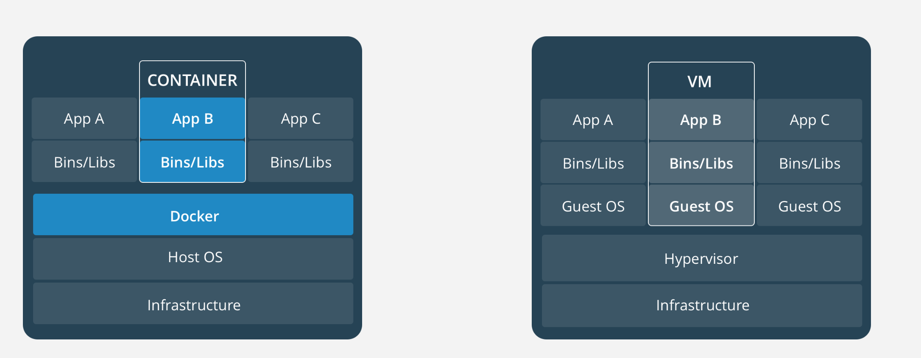
Container vs. Virtual Machine -1
圖片來源：https://www.docker.com/what-container
Notes:
虛擬化通常都是透過在 Host OS 上安裝 hypervisor ，由 hypervisor 來管理不同虛擬主機，每個虛擬主機都需要安裝不同的作業系統。
Docker 提供應用程式在獨立的 container 中執行，這些 container 並不需要像虛擬化一樣額外依附在 hypervisor 或 guest OS 上，是透過 Docker Engine 來進行管理。

Slide 8

Docker
自動化佈署應用容器
使用Linux kernel namespace 及 Control Groups (cgroups) 等，來達到建置獨立的環境及控制 CPU 、Memory 、網路等資源。
根本原因，linux kernel 支援
除了Kubernetes 外還有Docker Swam and Apache Mesos 。

Slide 9
Container vs. Virtual Machine -2
啟動效率
Container 少了Hypervisior層，啟動時效率較高。
運算效能
執行緒都在linux kernel上，效能相差不大。
安全性
Container 共用Linux kernel，安全性不比VM高

Slide 10
Docker 與Kubernetes
命名規則：
全英文小寫與”-”，勿大寫或其他特殊符號
Ex: test-website
縮寫
Kubernetes
K8S

Slide 11

Container 製作流程
Source: https://medium.com/platformer-blog/practical-guide-on-writing-a-dockerfile-for-your-application-89376f88b3b5

Slide 12
Docker 元件 -1
Docker Images
image 能建立 Docker container，但是 docker image file檔本身為唯讀，container運行時所產生新的資料，會成為新的image並與原始image進行堆疊。
Docker Container
提供獨立、安全的環境給應用程式執行，container 是由 Docker image 建立，並可讀可寫，運行在主機上。

Slide 13
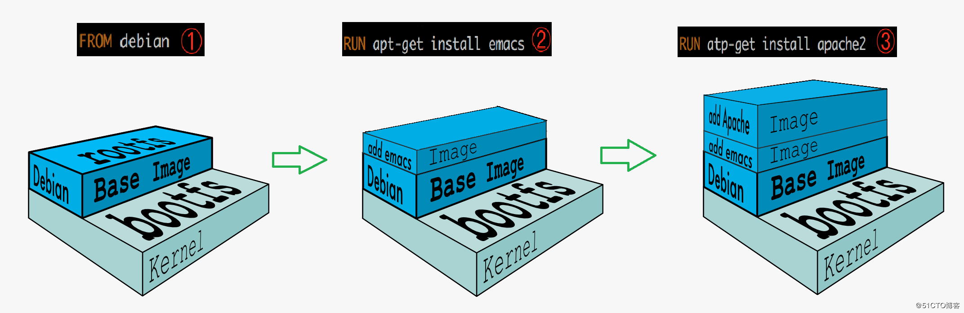
Docker image堆疊
https://blog.51cto.com/wzlinux/2044797

Slide 14
Docker 元件 -2
Docker Registers
將 Docker images 上傳(push)、下載(pull)到公開(ex: Docker hub)或私有的 Docker Registries (ex: Harbor) 上，與同隊成員或所有人分享。
公開的像 Docker Hub 提供了許多官方 release的 images 。
Ubuntu: https://hub.docker.com/_/ubuntu
CentOS: https://hub.docker.com/_/centos
Java openjdk: https://hub.docker.com/_/openjdk
Python: https://hub.docker.com/_/python
Nginx: https://hub.docker.com/_/nginx

Slide 15
Can Windows 10 run Docker?
Only Windows 10 Pro and Enterprise can support.

Slide 16
Use VM1 on you docker development environmets
git clone https://github.com/demoyuw/k8s.git
sudo chmod 755 -R k8s/
sudo ~/k8s/rancher/ubunu20_install_docker.sh
把使用者(demoyuw) 加入docker，重新讀取設定
exit; 重新ssh登入
驗證
docker version

Slide 17
Dockerfile Keyword -1
FROM
從Docker Hub取得官方認證docker image
FROM {{image 名稱}}:{{版號}}
ex: FROM ubuntu:18.04
從Docker Hub取得私有帳號的docker image
FROM {{帳號}}/{{image 名稱}}:{{版號}}
ex: FROM demoyuw/nginx:v0.2
從指定路徑image registry 取得image
FROM 10.30.1.1/images/python:3.8-alpine3.11
一個image只能一組
Multi-stage
FROM golang:1.16 AS builder

Slide 18
Dockerfile Keyword -2
ENV
設定Container環境變數
ENV <key>=<value>
可多組
WORKDIR
建立資料夾，並設定預設資料夾
WORKDIR /app
只能一組

Slide 19
Dockerfile Keyword -3
RUN
執行command並建立image，用於安裝。Shell 表示法(使用 /bin/sh):
RUN command
RUN apt-get install python3 意思為 /bin/sh -c apt-get install python3
Exec 表示法(使用指定shell):
RUN ["command1", "command2" …]
Ex: RUN ["/bin/bash", "-c", "echo hellow >> hellow.txt"]
可多組

Slide 20
Dockerfile Keyword -4
ADD
檔案從local搬到Container上
ADD {local 端檔案路徑} {Container內的檔案路徑}
ADD cirros-0.3.4-x86_64-disk.img /
add 會複製至指定位置並進行解壓縮
COPY
檔案從local搬到Container上
COPY {local 端檔案路徑} {Container內的檔案路徑}
COPY cirros-0.3.4-x86_64-disk.img /
差別: copy 只單純進行複製
Multi-stage
COPY --from=xxx

Slide 21
Dockerfile Keyword -5
EXPOSE
宣告Docker 對外提供哪些port
EXPOSE <port> [<port>/<protocol>...]
預設為 TCP port
Ex: EXPOSE 80/TCP
Ex: EXPOSE 8000/UDP
可多組
可使用docker command取代
docker run -p {{local端port}}:{{container啟用port}}
docker run -p 80:80
docker run -p 80:80 -p 443:443 –p 43321:22
docker run -P
隨機指定一個3xxxx port 給EXPOSE port

Slide 22
Dockerfile Keyword -6
VOLUME
在local端建立volume，並接到container內的 /volume1
VOLUME [“/volume1”]
VOLUME [“/volume1”, “/volume2” …..]
可多組
可使用docker command取代
docker run -v {{local路徑}}:{{container 路徑}}
docker run -v $HOME/container1-data:/data
docker run -v $HOME/container1-data:/data -v $HOME/container1-logs:/var/lib/log

Slide 23
Dockerfile Keyword -7
ENTRYPOINT
一個Docker file 只能有一個
用來進行參數設定，container運行前的前置作業。
會在CMD 執行前執行
不可取代
CMD (預設執行command)
一個Docker file 只能有一個
docker 啟動時執行，並且可經由docker run -itd {image_name} {command}置換參數
可取代

Slide 24
Dockerfile Keyword -8
ENTRYPOINT與CMD組合成Docker 執行時Command
ENTRYPOINT [”/bin/bash”]
CMD [sh execute.sh 參數1 ]
組合後
ENTRYPOINT + CMD
/bin/bash sh execute.sh 參數

Slide 25
Python Flask API Dockerfile 比較
FROM python:3
WORKDIR /usr/src/app
COPY . .
RUN pip install --no-cache-dir -r ./requirements.txt
CMD [ "python", "api.py"]
FROM python:3
WORKDIR /usr/src/app
COPY requirments.txt .
RUN pip install --no-cache-dir -r ./requirements.txt
COPY . .
CMD [ "python", "api.py"]
檔案路徑：k8s/dockerfile/flask-api

Slide 26
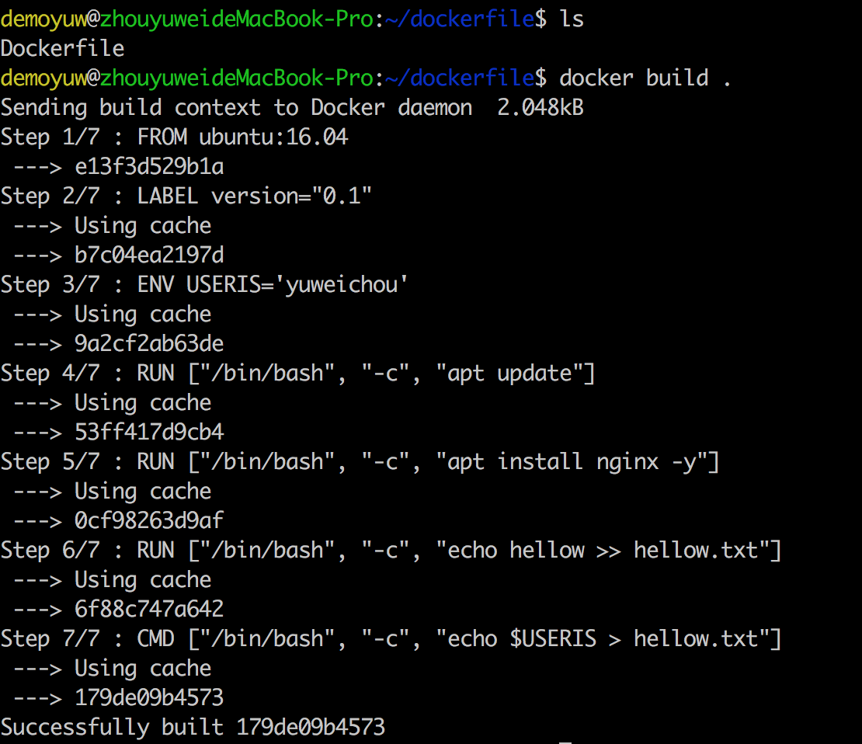
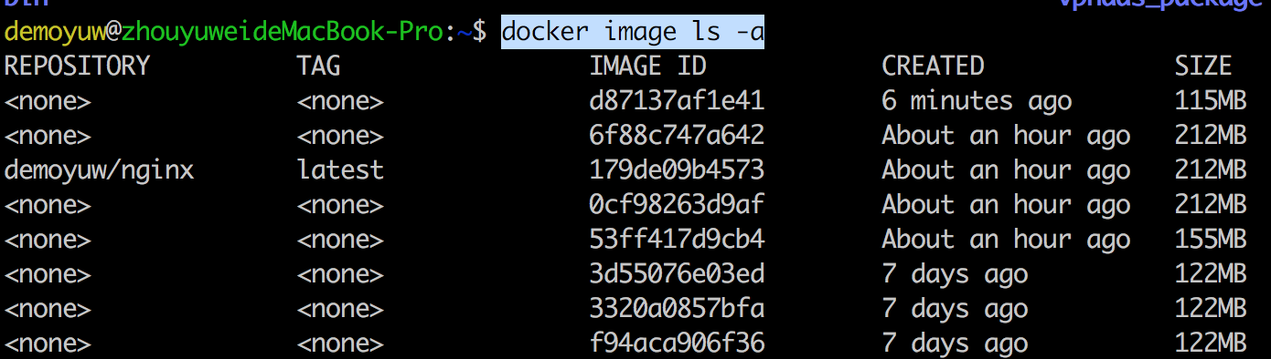
自己build: 產生image
在docker file 這層，執行build
docker build . --tag demoyuw/flask:v1
在build 階段debug
docker build --progress=plain --no-cache .
檢查docker image
docker image ls

Slide 27
Docker image -1
更新image tag
docker tag {image_id}
刪除
docker rmi {image_id}
docker rmi {repository:tag}
匯出
docker save -o {output_file.tgz} {docker_image_id}
匯入
docker load -i backendscheduler.tgz

Slide 28
Docker image -2
Docker Hub (Docker Registries)
Container 的GitHub
https://hub.docker.com/
可下載與上傳的Container image.
Ex: FROM ubuntu:16.04
選用ubuntu官方image，並且指定ubuntu16.04
不指定系統自動安裝Lastest
Ex: FROM demoyuw/nginx:v1.0.0
取得特定賬號demoyuw 上傳的nginx，並指定使用v1.0.0版

Slide 29
Docker image -3
docker login
登入docker hub
登入指定路徑docker registry
ex: docker login 10.30.1.1
docker logout
登出
docker push demoyuw/nginx:v1
Image 上傳
docker pull demoyuw/nginx
Image 下載

Slide 30
Docker process -1
執行
docker run -itd -v {{本地端路徑}}:{{container 路徑}} -p {{本地端port}}:{{container port}} --name {process_name} {image_name:version}
Ex: docker run -itd -p 80:80 -v /opt:/opt --name nginx demoyuw/nginx
Container列表
docker ps -a

Slide 31
Docker run 參數介紹
docker run -itd
-i (interactive)
Keep STDIN open
維持標準輸入open
-t (tty)
Allocate a pseudo-TTY
为容器分配一个虛擬終端機，才能執行給後續執行shell(ex: /bin/bash or /bin/sh)
-d (detach)
Run container in background
在背景裡執行

Slide 32
Docker process -2
停止 container
docker stop {container_id}
docker stop {container_name}
啟動 container
docker start {container_id}
docker start {container_name}
重啟 container
docker restart {container_id}
docker restart {container_name}
刪除process
docker rm {container_id}
docker rm {container_name}

Slide 33
Docker image -2
停止所有正在執行的container
docker stop $(docker ps -a -q)
刪除所有Container
docker rm $(docker ps -a -q)
刪除所有Container image
docker rmi $(docker images -q)

Slide 34
Docker process - 除錯
至Container 內執行命力(類似 ssh)
docker exec -it {container_name} /bin/bash
到container內進行互動式操作
docker exec -it {container_name} ls /
幫你至container 執行 ’ls /’ command，並回傳結果
Logs (顯示container內的stdout, stderr)
Docker logs {container_name}
Container detail(查詢container 詳細設定)
docker inspect {container_name}

Slide 35
Dockerfile Multi-stage (docker 17.05以後版本)
一個docker file 可以執行多個stage
stage可以Copy其他stage 或 image裡的檔案

Slide 36
自己build Dockerfile: Java Spring with gradle
FROM gradle:7.6.0-jdk8 as build-stage
WORKDIR /home/gradle/src
COPY --chown=gradle:gradle . .
RUN gradle build
FROM openjdk:8-jdk-alpine
COPY --from=build-stage /home/gradle/src/build/libs/spring-boot-docker-0.0.1-SNAPSHOT.jar app.jar
ENTRYPOINT ["java","-jar","/app.jar"]
docker-devops/dockerfile/java-spring

Slide 37
Build and Run Java Spring
建置image
docker build . --tag demoyuw/java-spring:v1
運行
docker run -itd -p 8080:8080 --name java-spring demoyuw/java-spring:v1
檢查狀態
docker ps -a

Slide 38
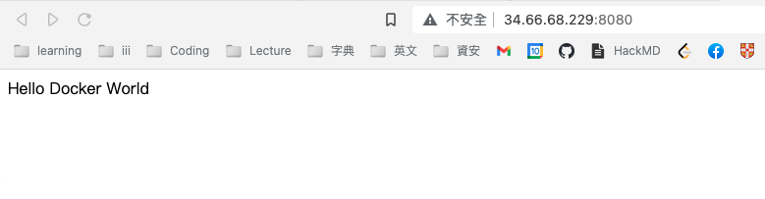
驗證 Java Spring
http://{VM1 外部IP}:8080/

Slide 39
自己build Dockerfile: VueJS
# build stage
FROM node:lts-alpine as build-stage
WORKDIR /app
COPY package*.json ./
RUN npm install
COPY . .
RUN npm run build
# production stage
FROM nginx:stable-alpine as production-stage
COPY --from=build-stage /app/dist /usr/share/nginx/html
CMD ["nginx", "-g", "daemon off;"]
k8s/dockerfile/vuejs

Slide 40
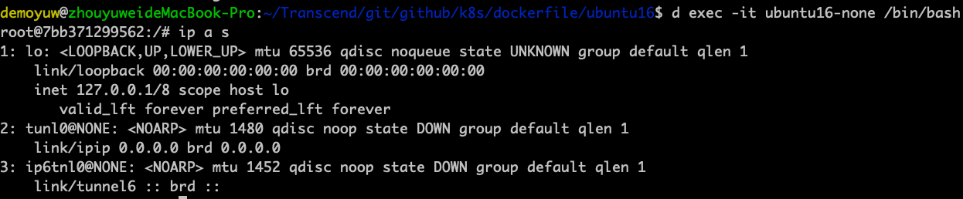
Docker network - None
None network
docker run -itd --net=none
Ex:
docker run -itd --net=none -p 80:80 --name ubuntu16-none demoyuw/ubuntu16

Slide 41
Docker network - Container 1
Container network
docker run -it --net=container:{container name}
Ex:
docker run -itd --name ubuntu16 demoyuw/ubuntu16
docker run -itd --net=container:ubuntu16 --name ubuntu16-container demoyuw/ubuntu16

Slide 42
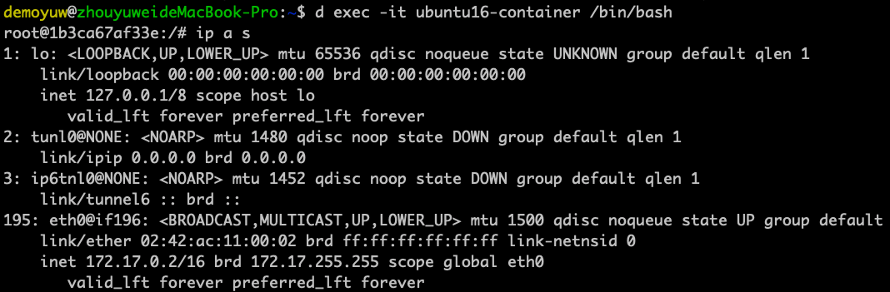
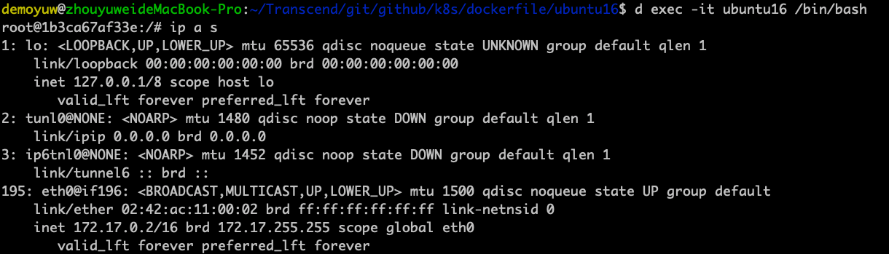
Docker network - Container 2

Slide 43
Docker network - Host -1
Host network
docker run -it --net=host
Ex:
docker run -itd --net=host --name ubuntu16-host demoyuw/ubuntu16
網路設定與node相同

Slide 44
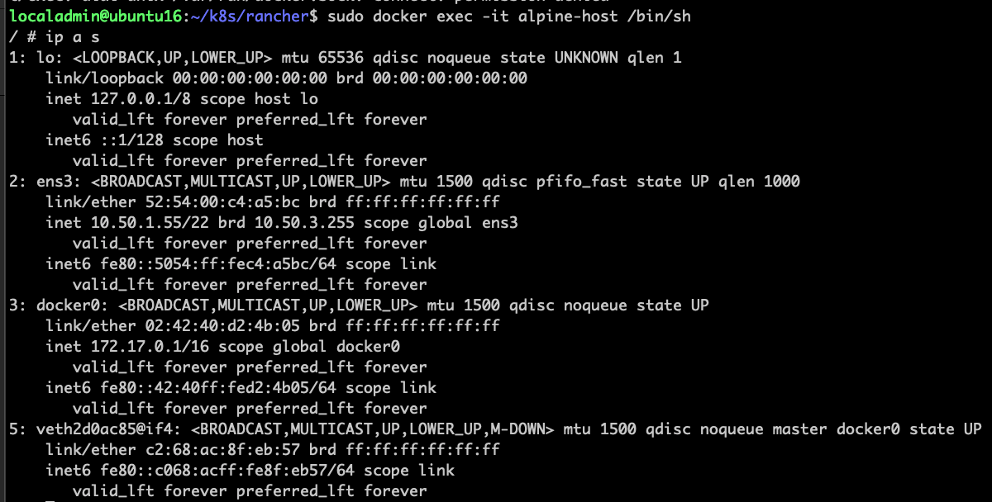
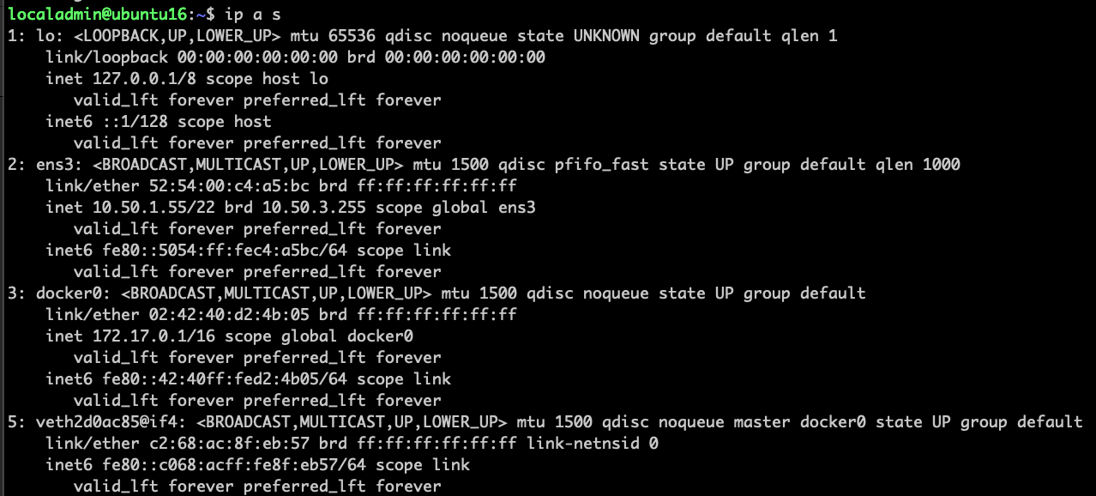
Docker network - Host -2
Container host network
Node network

Slide 45
Docker network - Bridge(default)
Bridge network
docker run -itd
Ex:
docker run -itd --name ubuntu16-host demoyuw/ubuntu16

Slide 46
Kubernetes

Slide 47
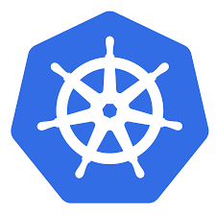
Kubernetes
Container 管理工具
自動化部屬
自動化擴展
使用Docker 封裝與執行
解決大規模部署問題
擁有自我修復機制

Slide 48
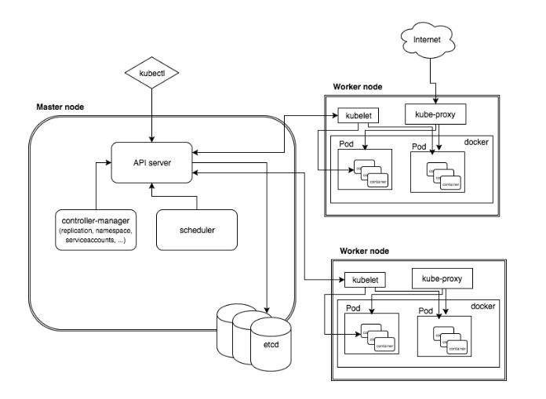
K8s 架構圖

Slide 49
Kubernetes 元件 -1
Pods (po)
Kubernetes最小單位，由一個或多個container所組成
ReplicaSet (rs)
用來管理Pods 各個版本設定與image
Deployment (deploy)
管理 ReplicateSet

Slide 50
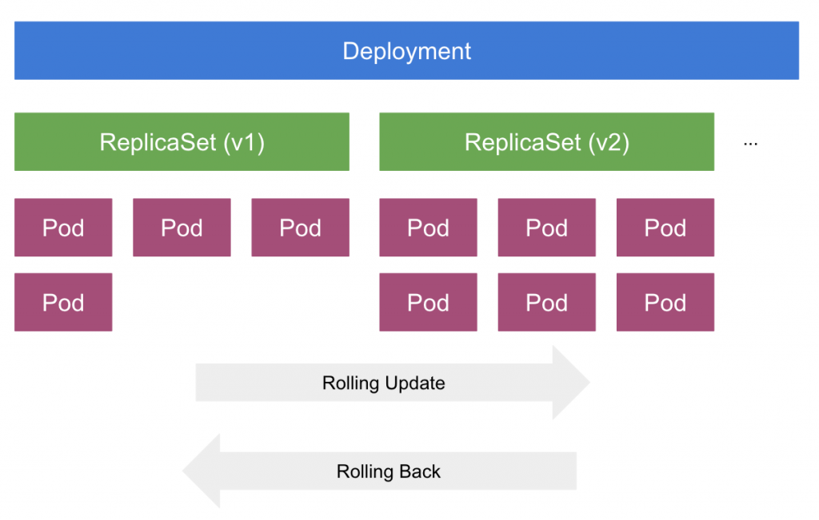
Deployment 資源從屬關係
Source: https://ithelp.ithome.com.tw/articles/10195639

Slide 51
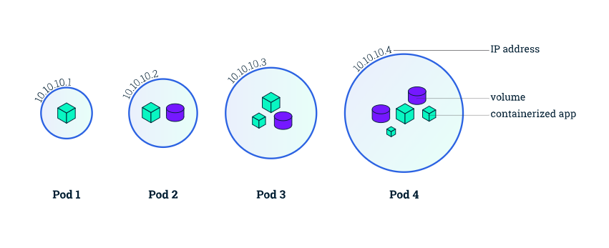
K8s - pods

Slide 52
Kubernetes 元件 -2
Service (svc)
處理Kubernetes對外網路
Label and Label Selector
key=value 標籤，用以選擇元件

Slide 53
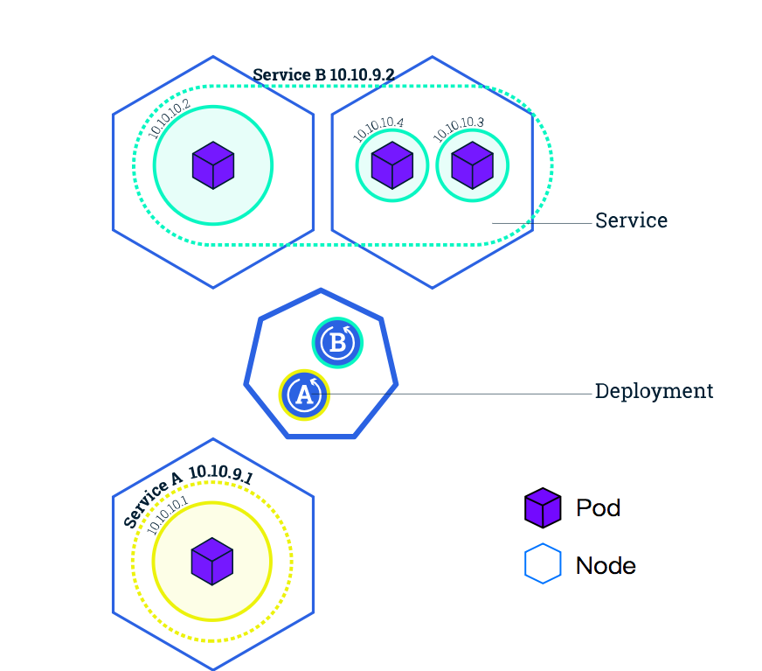
K8s -Service

Slide 54
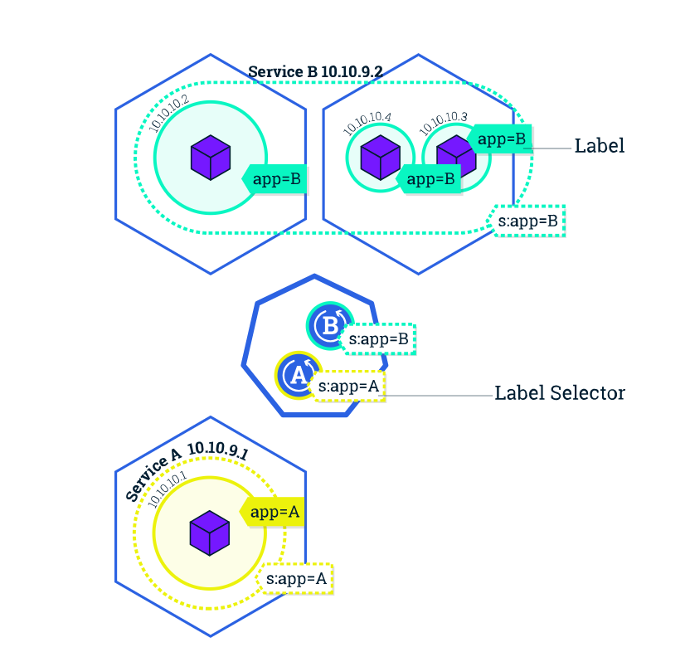
K8s Label and Label Selector

Slide 55
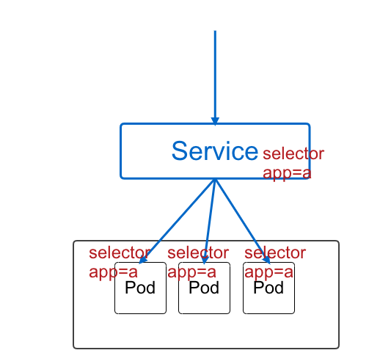
Selector

Slide 56
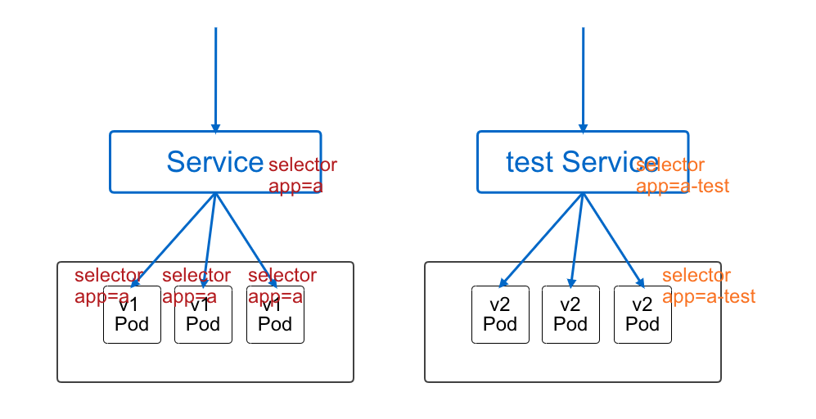
藍綠部署 -1

Slide 57
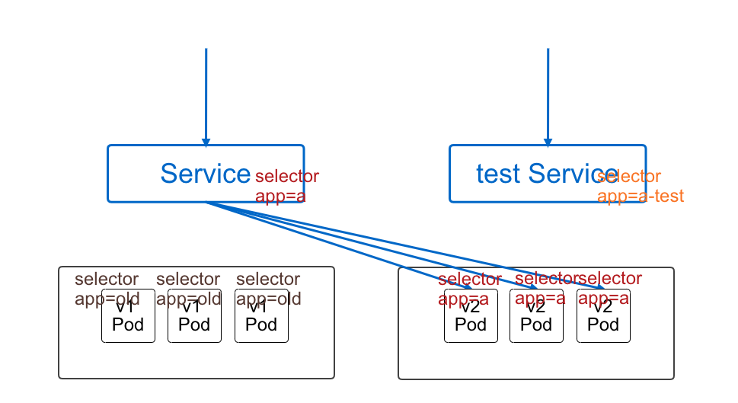
藍綠部署 - 2

Slide 58
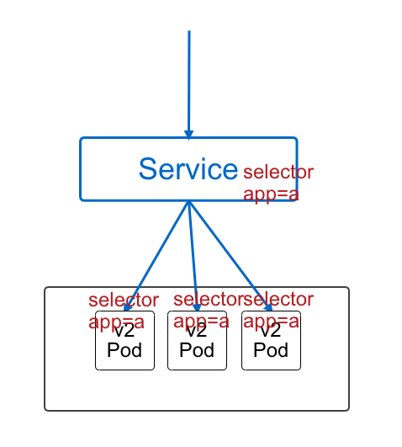
藍綠部署 - 3

Slide 59
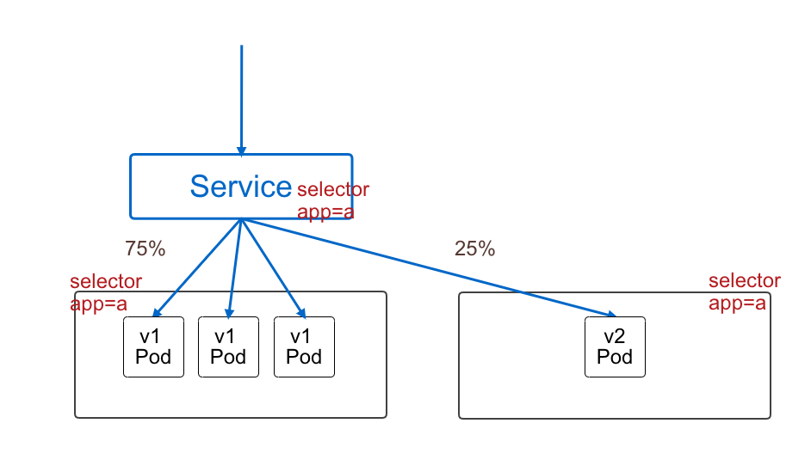
A/B測試

Slide 60
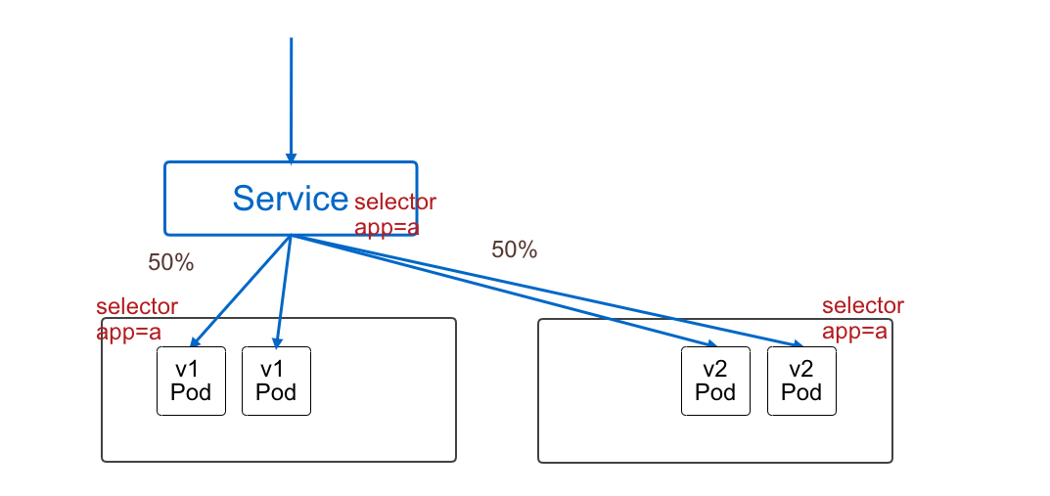
A/B測試- 2

Slide 61
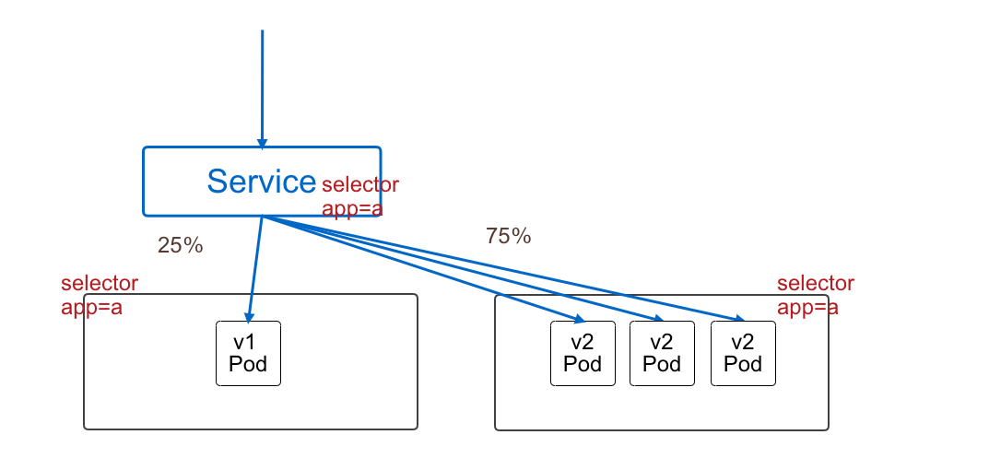
A/B測試- 3

Slide 62
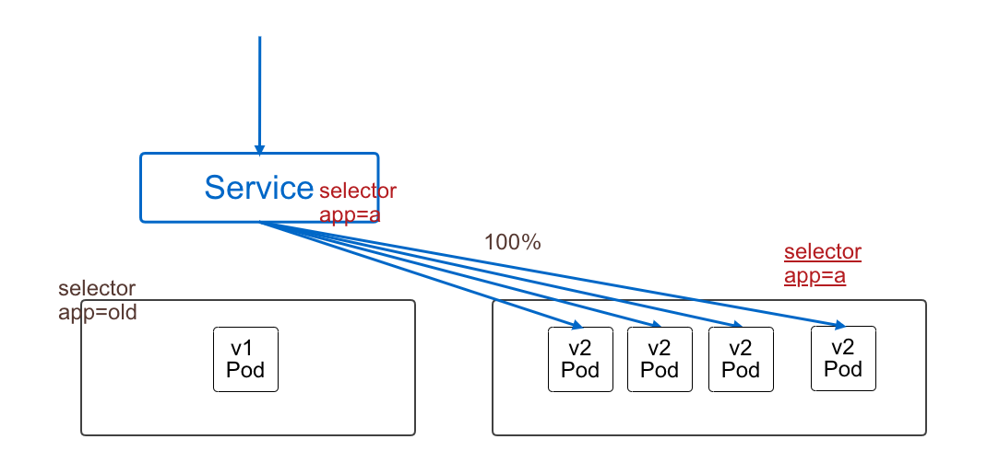
A/B測試- 4

Slide 63
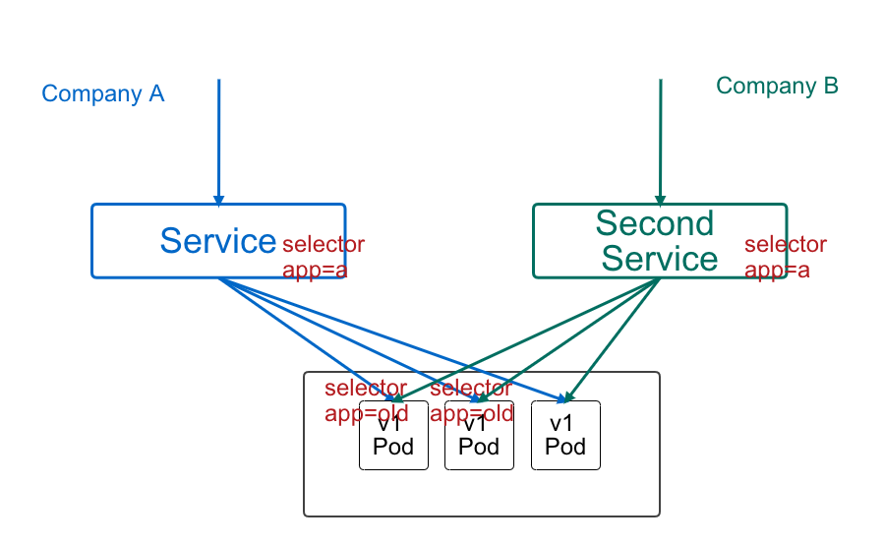
Two Service to one deployment

Slide 64
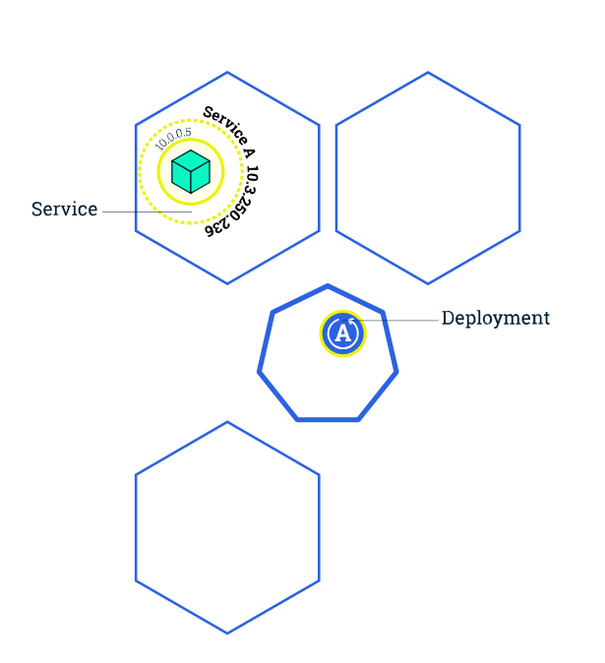
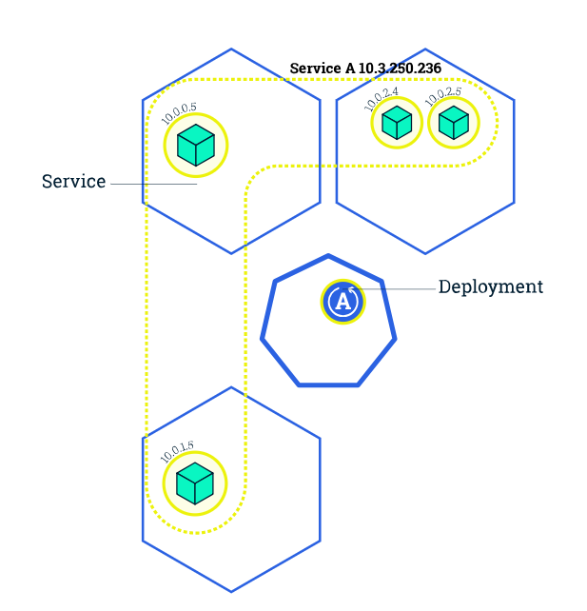
K8s - Scaling

Slide 65
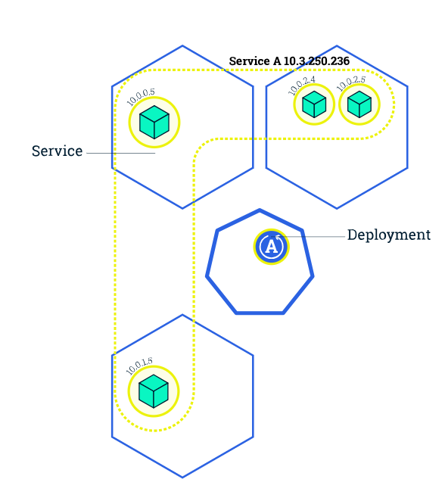
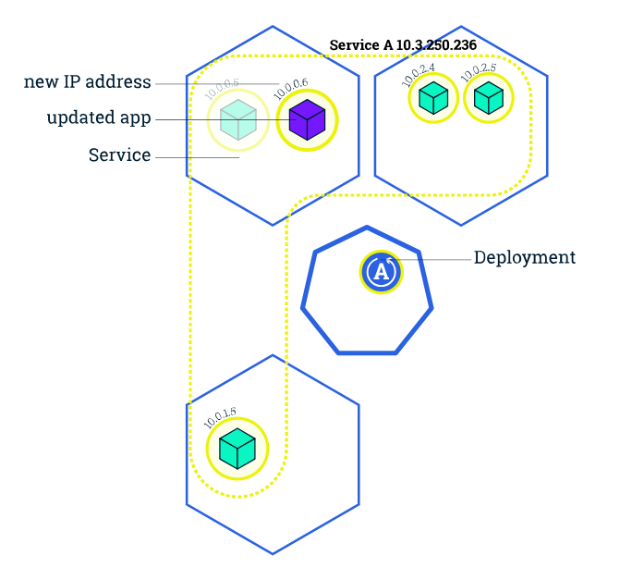
K8s - Rolling update -1

Slide 66
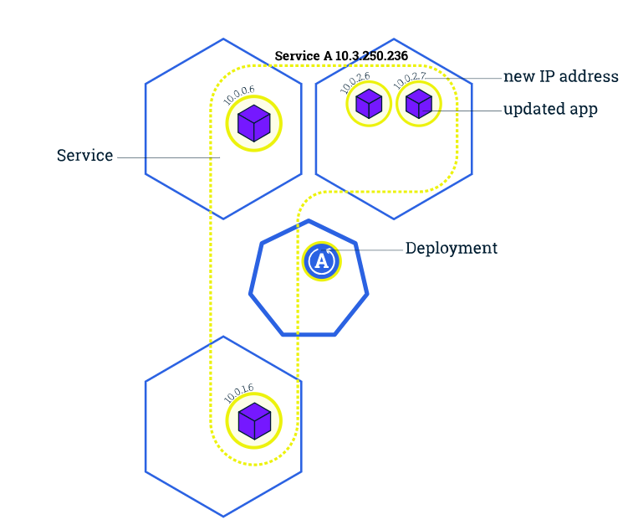
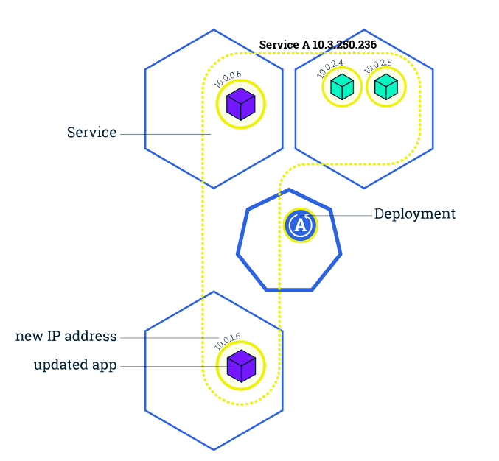
K8s - Rolling update -2

Slide 67
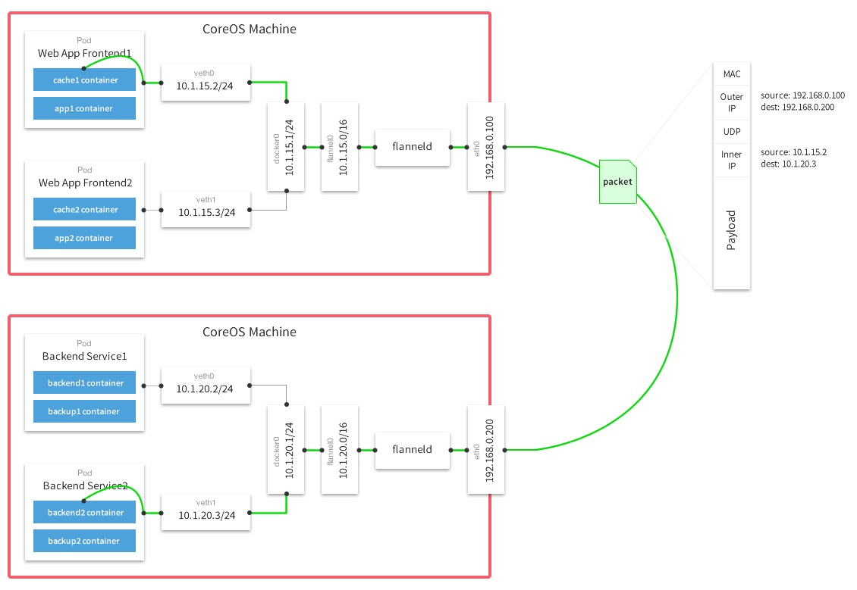
K8s network module - Flannel (Overlay network)
Coreos project
簡化的layer 3層網路
全部pods皆在同個內網
不支援Network Policy

Slide 68
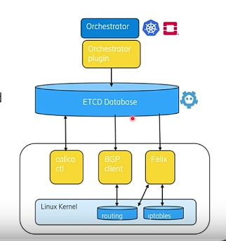
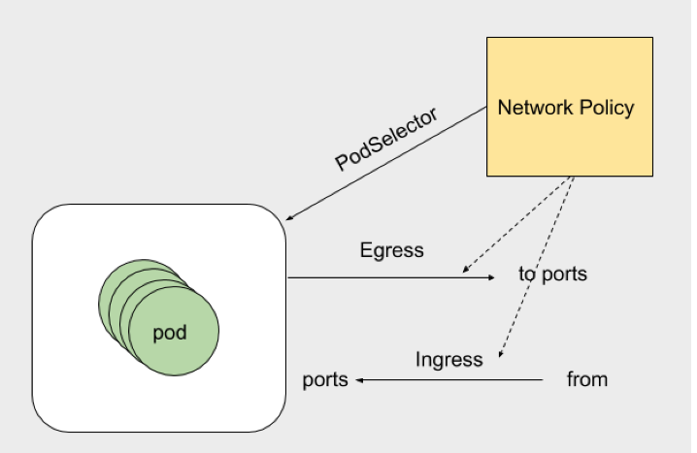
K8s network module - Calico
用iptables forward
可建立軟體防火牆，在network policy 設定ingress 與 Egress

Slide 69
Install kubectl on VM1
Ubuntu install kubectl
sudo snap install kubectl --classic
安裝方式參照
https://kubernetes.io/docs/tasks/tools/install-kubectl/

Slide 70
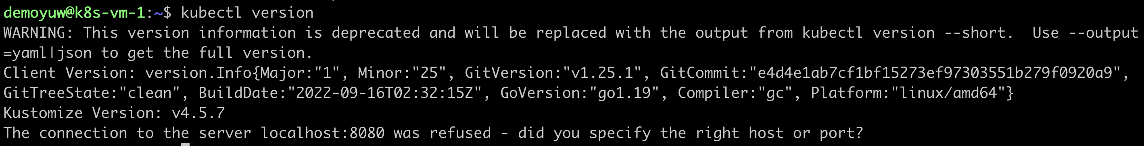
驗證kubectl 指令
kubectl version

Slide 71
用rancher 安裝Kubernetes

Slide 72

Deploy Kubernetes: Rancher
部署與管理K8s的open source software
可同時管理多套
視覺化部署與操作

Slide 73
Deploy Rancher
sudo /home/demoyuw/k8s/rancher/ubunu20_deploy_rancher.sh

Slide 74
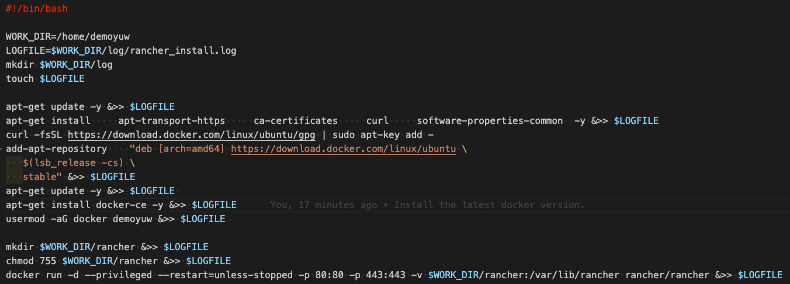
Deploy Rancher

Slide 75
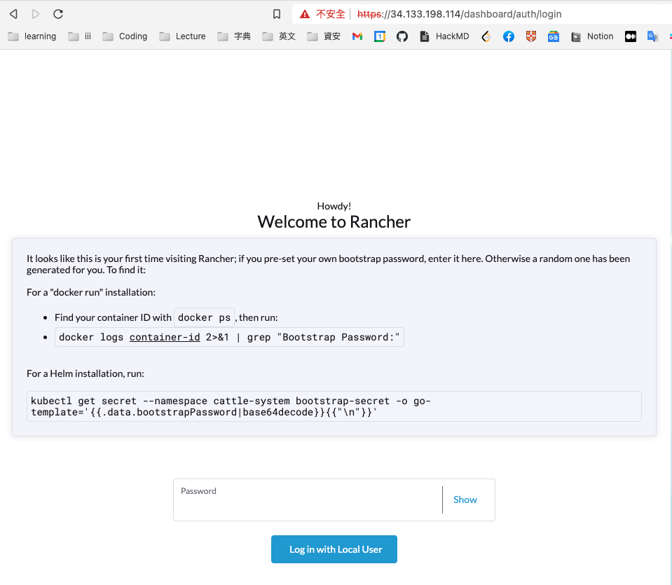
至rancher container 取得admin預設密碼

Slide 76
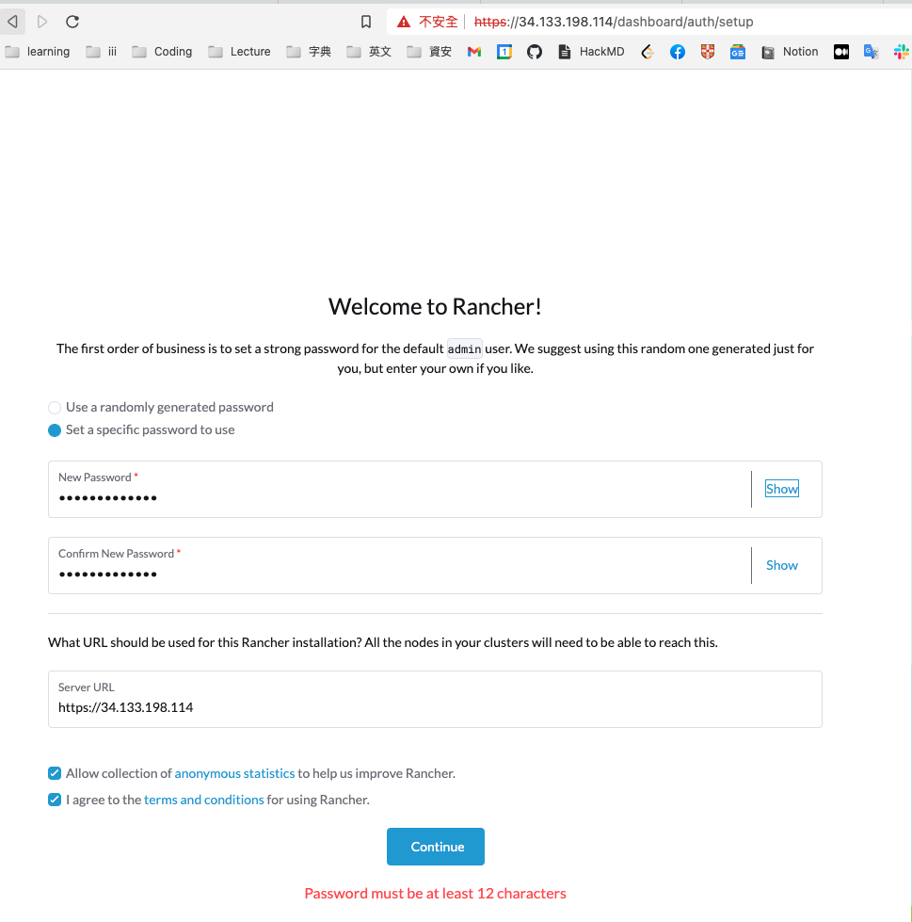
設定 admin password, Server URL
密碼要記下來啊
URL 這邊設定固定IP(e.g. 內部IP)

Slide 77
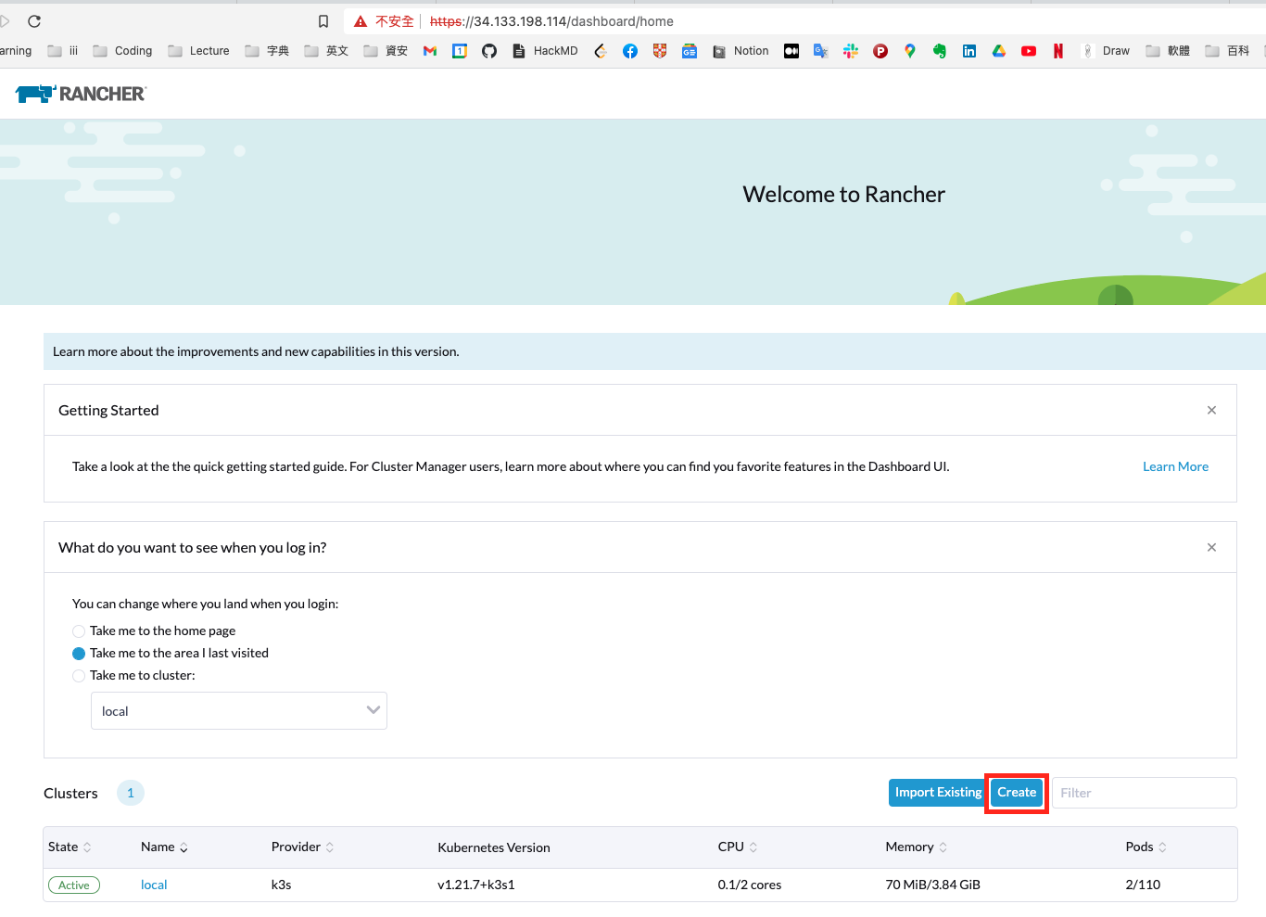
Create Cluster(k8s) on Rancher UI

Slide 78
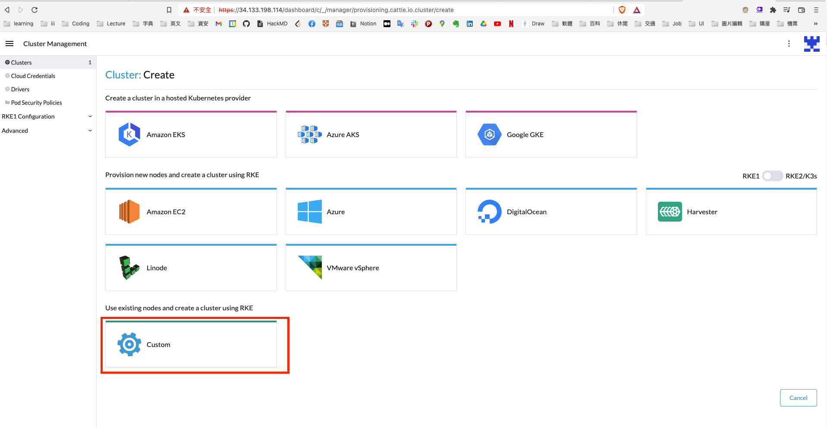
預計裝在裸機，點選Custom

Slide 79
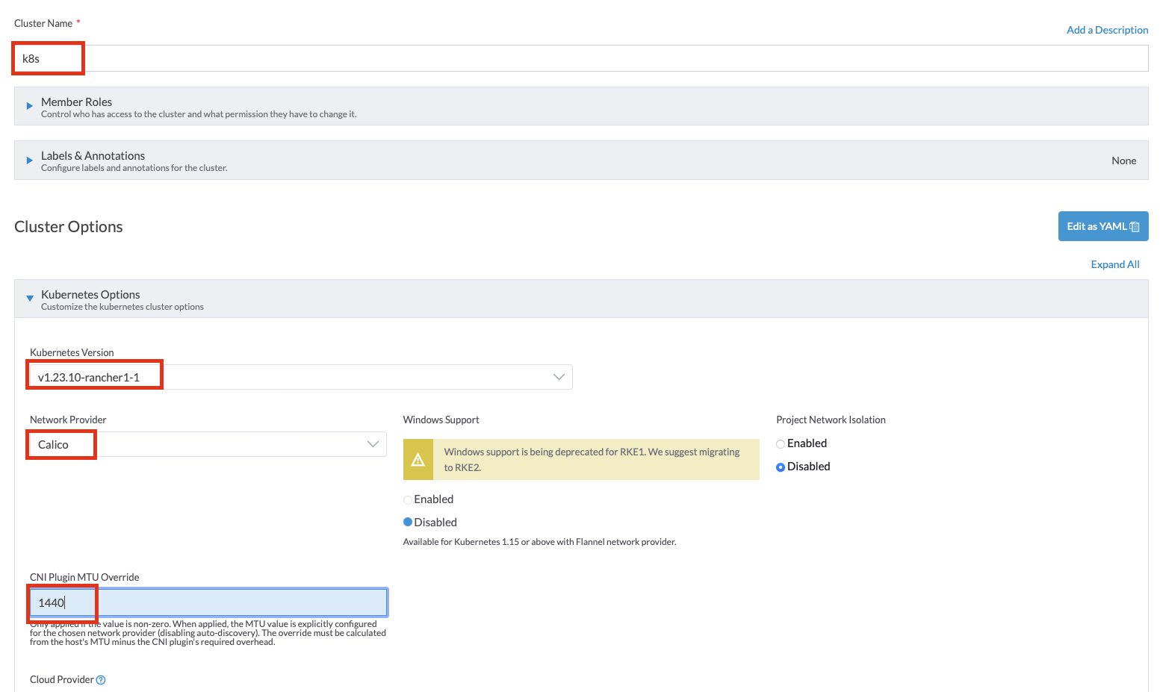
Cluster命名、選擇k8s版本，選擇網路模組Calico

Slide 80
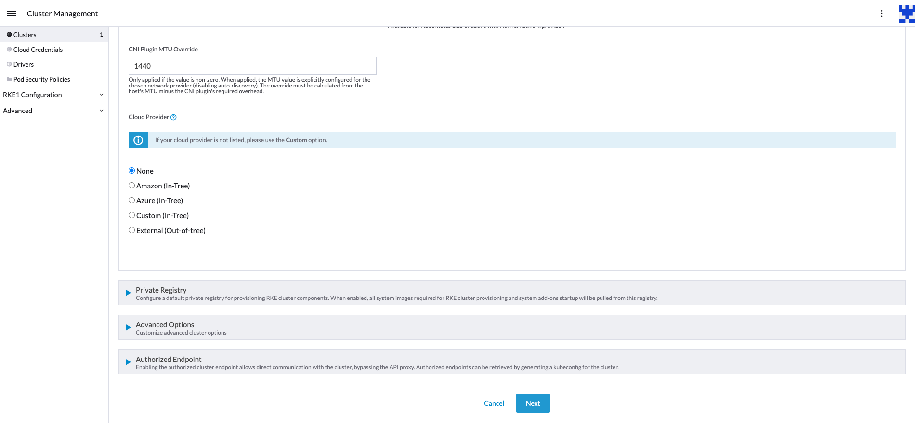
選擇CNI MTU大小為1440，Cloud prover 選None

Slide 81
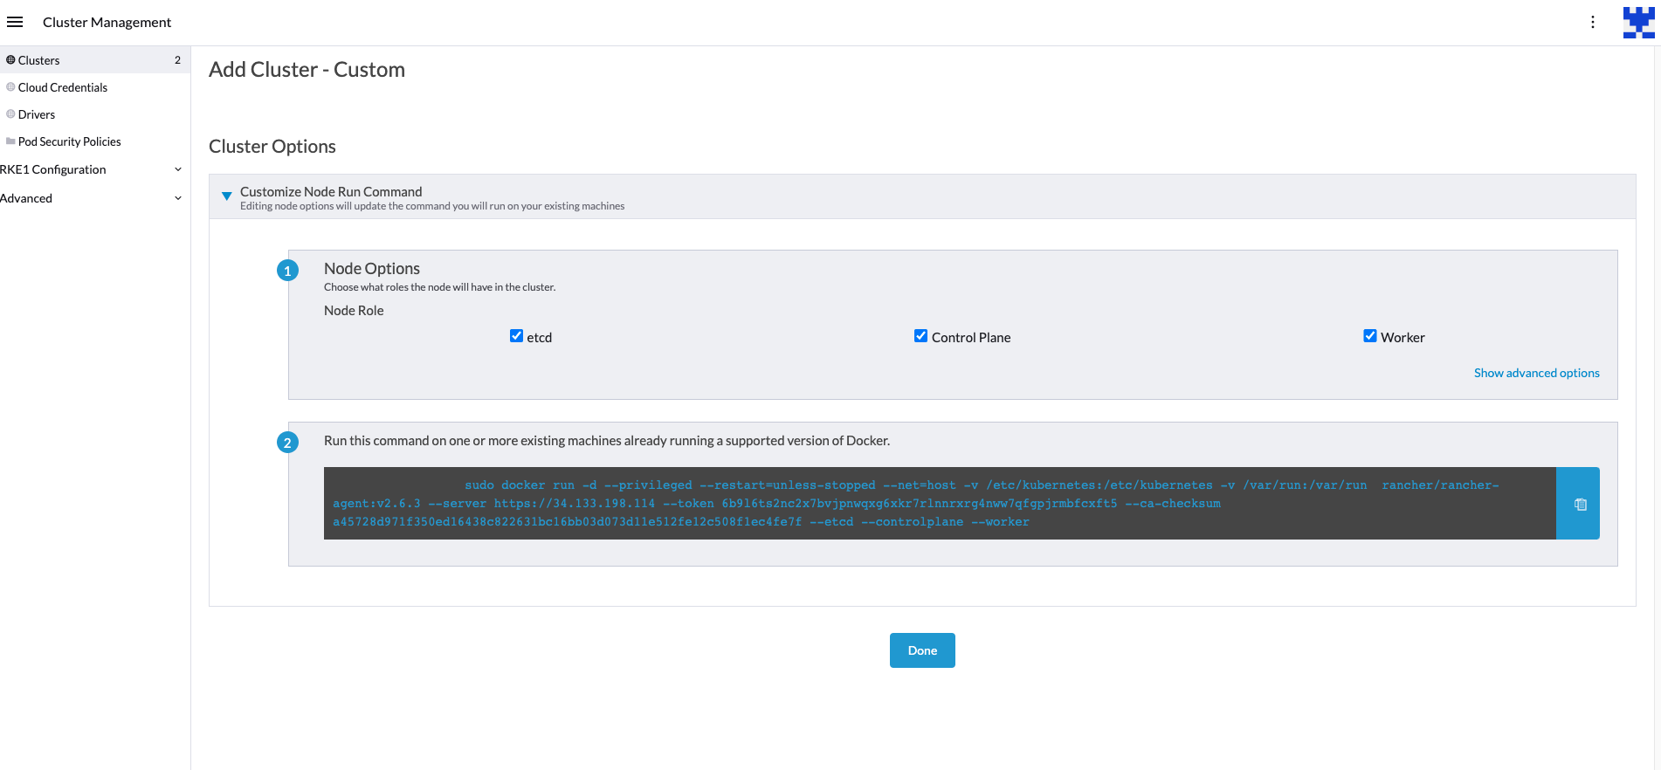
勾選etcd, control plane, worker三項，複製下面docker command

Slide 82
在VM2安裝docker
git clone https://github.com/demoyuw/k8s.git
sudo chmod 755 -R k8s/
sudo ~/k8s/rancher/ubunu20_install_docker.sh
把使用者(demoyuw) 加入docker，重新讀取設定
exit; 重新ssh登入
驗證
docker version

Slide 83
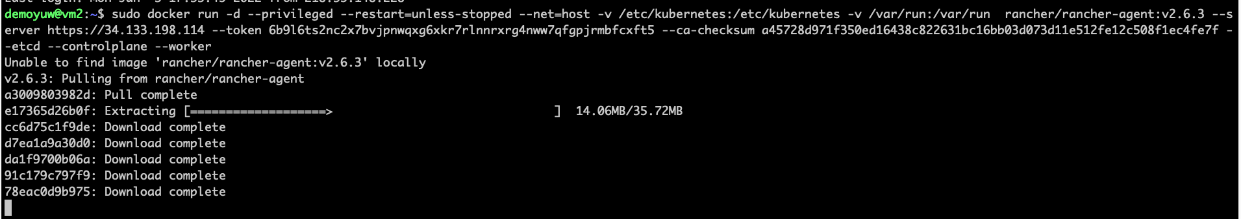
到vm2執行此docker run command

Slide 84
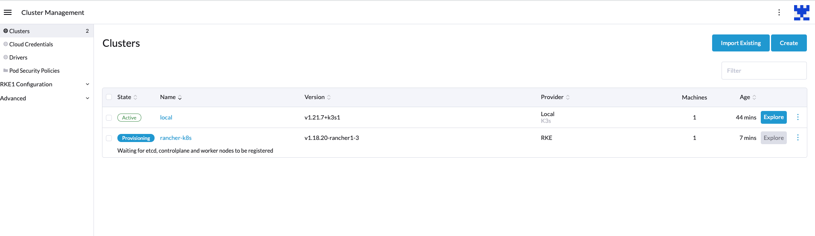
Kubernetes 部署中

Slide 85
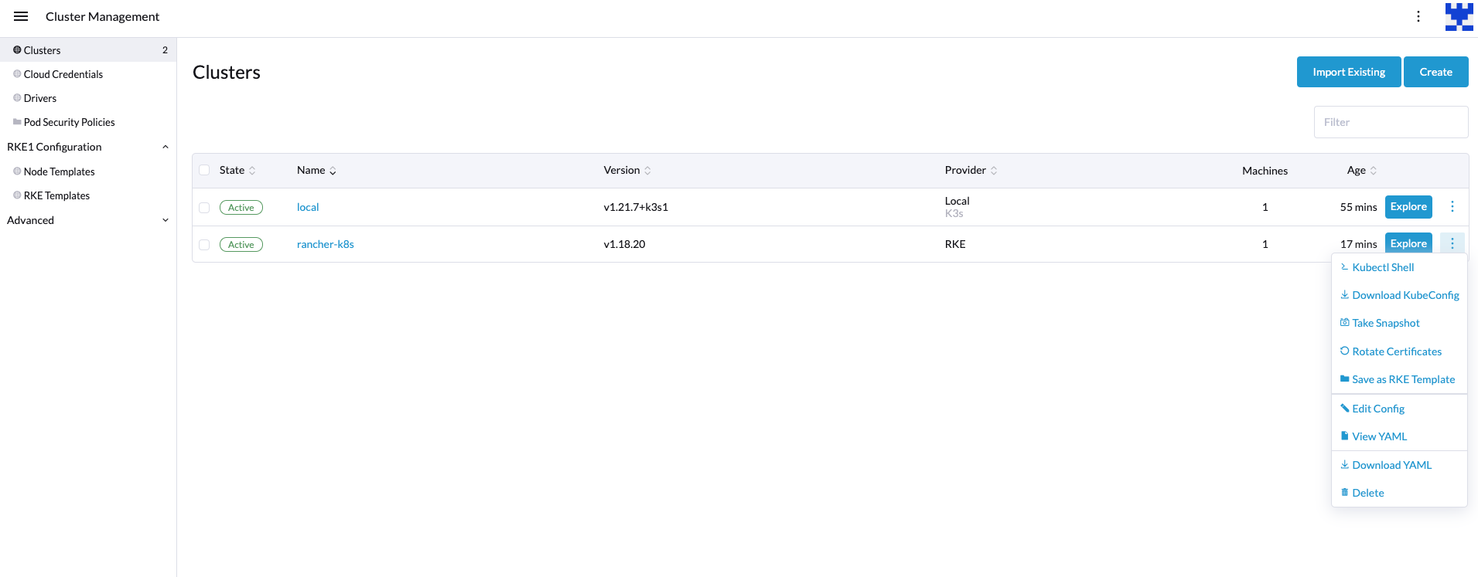
部署完成，點選Download KubeConfig

Slide 86
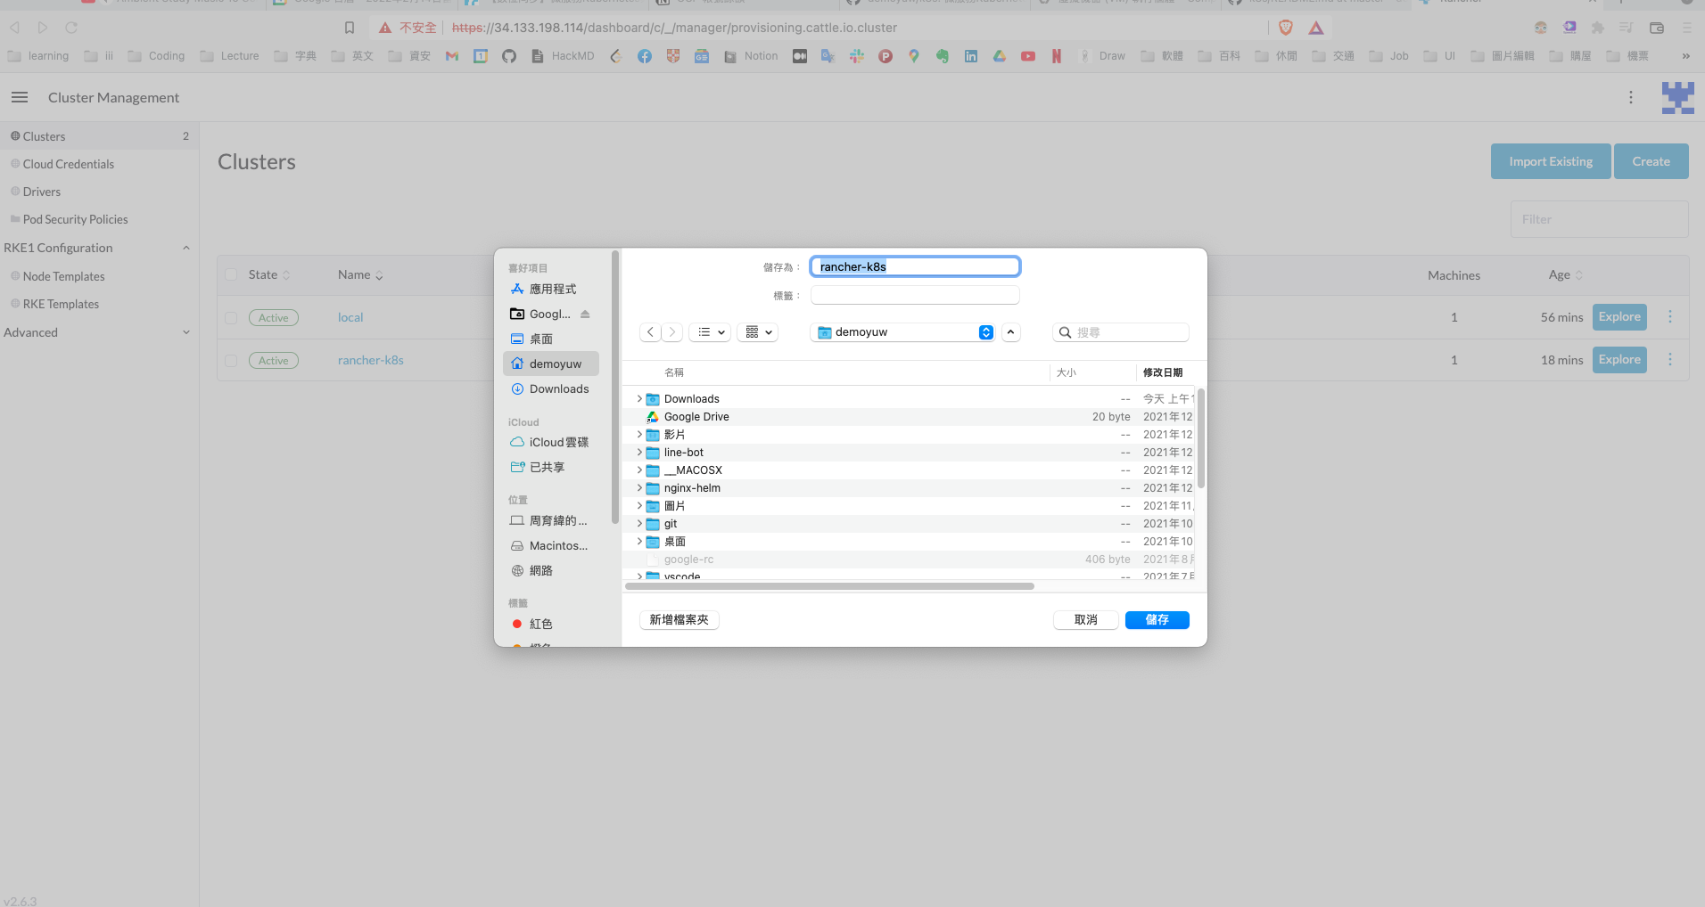
另存Kubeconfig file.

Slide 87
Kubernetes 操作

Slide 88
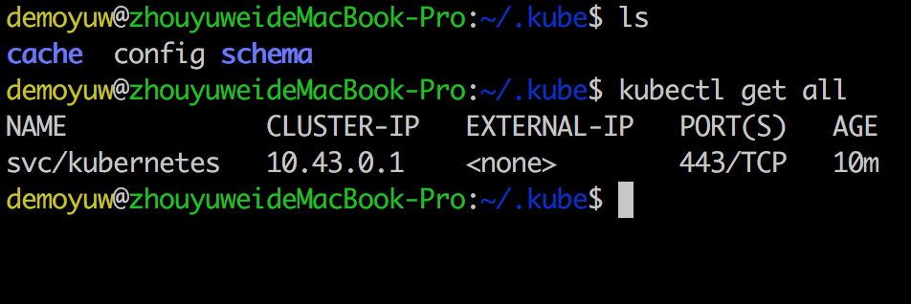
放置kube conf
Kube config file 放置到 ~/.kube/config
kubectl get all

Slide 89
切換k8s 環境 (讀取~/.kube/config)
Cluster 列表
kubectl config get-contexts
選擇使用 Cluster
kubectl config use-context {cluster name}

Slide 90
Windows put kube config
cd C:\users\yourusername (Or wherever your %HOME% directory is)
mkdir .kube
cd .kube
touch config
Edit the config file with your editor of choice - notepad for example.

Slide 91
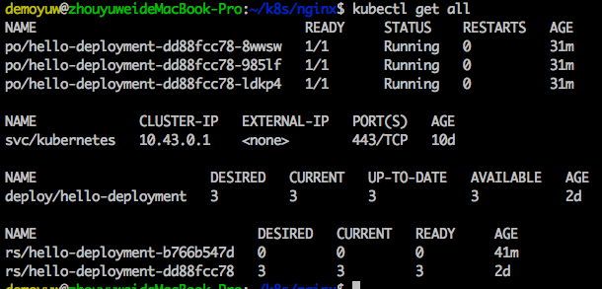
K8S 顯示資訊
kubectl get all
po : pods
kubectl get pods
svc: Service
kubectl get svc
deploy: deployment
kubectl get deploy
rs: replicate set
kubectl get rs

Slide 92
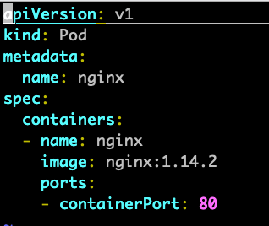
Kubernets 最小單位: pod
containers.image
Image:版號
Containers.ports.containPort
此container對外服務port
k8s/pods/nginx.yaml

Slide 93
部署Kubernetes yaml 檔，apply
部署
kubectl apply -f docker-devops/pods/nginx.yaml
檢查狀態
kubect get pod

Slide 94

kubectl get pods -1
READY
Ready/ pods 數量
Restarts
重啟次數
AGE
此pod 存在時間

Slide 95
kubectl get pods -2
Status
Pending
待建立
Running
運行中
Succeeded
終止成功
Failed
終止時有ㄧpod不正常終止

Slide 96

K8s deployment YAML -1
deployment/nginx/nginx-deploy.yaml

Slide 97
K8s deployment YAML -2
kind: Deploymnet
metadata.name: deployment name
metadata.labels: app:nginx
設定此deployment 標籤, key: value
Metadata.annotations: 註解

Slide 98
K8s deployment YAML -3
spec.replicas: 3
數量
sepc.selector.matchLables: app:nginx
Pod 裡的labels 的值需與此相同
spec.template.metadata.labels

Slide 99

K8s pods YAML
containers.image
Image:版號
Containers.ports.containPort
此container對外服務port

Slide 100

kubectl get deployment -1
NAME
Dployment name
DESIRED
要求此deployment 須啟多少replicas
CURRENT
顯示正在running 的 replicas

Slide 101
kubectl get deployment -2
UP-TO-DATE
已更新多少replicas數量
AVAILABLE
多少replicas 可用
Age
此Deploment 存在時間

Slide 102

K8s container request and limit -1
deployment/backend/backend.yaml

Slide 103
K8s container request and limit -2
CPU
預設CPU值 request 為0.5，limits為1。
1 cpu = 1 AWS vCPU = 1 GCP Core = 1 Azure vCore = 1 IBM vCPU = 1 Hyperthread on a bare-metal intel processor with Hyperthreading
0.1 cpu = 100m (one hundred millicpu)

Slide 104
K8s container request and limit -3
Memory
Ti = TiB, Gi= GiB, Mi = MiB, Ki = KiB

Slide 105
在pod執行操作 -1
kubectl exec -it {pod-name} -- {command}
直接到pods內執行
kubectl exec -it {pod-name} -- /bin/bash
Ex: kubectl exec -it nginx-deployment-76659fcbf6-djgxd -- /bin/bash

Slide 106
在pod執行操作 -2
到pods內的指定Container
kubectl exec -it {pod-name} -c {container-name} -- /bin/bash

Slide 107
Pod訊息
狀態正常：LOG
kuebectl logs {pod-name}
狀態異常：describe
kubectl describe pod {pod-name}

Slide 108
kubectl 指令
動詞支援多個資源
kubectl {動詞} {資源種類} {特定資訊名稱}
kubectl get all
kubectl get pod nginx-pod
kubectl apply -f nginx-pod.yaml
kubectl describe pod nginx-pod
動詞只支援某個特定資源
kubectl {動詞}{特定資訊名稱}
kubectl exec -it nginx-pod
kubectl logs nginx-pod

Slide 109

實作: run nginx deployment upgrade and rollout -1

Slide 110
實作: run nginx deployment upgrade and rollout -2
Get nginx deployment yaml
https://github.com/demoyuw/k8s/blob/master/deployment/nginx/nginx-deploy.yaml
kubectl apply -f nginx-deploy.yaml
kubectl describe deploy nginx-deployment

Slide 111
實作: run nginx deployment upgrade and rollout -3
更改deployment yaml裡的container tag
nginx:1.14.2 --> nginx:1.15
重新部署服務
kubectl apply -f nginx-deploy.yaml
增加註解說明
kubectl annotate deploy nginx-deployment description="first version"
查看rs的部署歷程
kubectl describe rs {ReplicationSet_name}

Slide 112
實作: run nginx deployment upgrade and rollout -4
對kubernets 運作中資源進行即時調整
kubectl edit deploy nginx-deployment
回朔到上一個版本
kubectl rollout undo deploy {deployment_name}

Slide 113
實作: run nginx deployment upgrade and rollout -5
回朔到指定版本
kubectl rollout undo deploy {deployment_name} --to-revision=n
重新啟動部署服務
kubectl rollout restart deploy {deployment_name}

Slide 114

K8s node -1
kubectl get nodes -o wide
kubectl get nodes --show-labels

Slide 115
K8s node -2
Set labels on node
kubectl label node {node name} hardware=high-cpu
Remove labels on node
Ex: kubectl label node {node name} {key}-
kubectl label node Django-vm hardware-

Slide 116

K8s node-3

Slide 117

K8s service yaml -1
k8s/service/nginx-service

Slide 118
K8s service yaml -2
Type:
NodePort
需設nodePort，預設可用範圍：32000~32767
ClusterIP
不直接對外，k8s內部服務使用
LoadBalancer
需接Cloud使用
Port: cluster內對Service使用的port
targetPort: pod端口所使用的port
nodePort: cluster外對Service使用的port

Slide 119

實作2 K8s Service Expose -4
部署service
kubectl apply -f nginx-service.yaml
連線驗證，瀏覽器開啟
http://{k8s node (vm2) ip}:30060

Slide 120
Service ports 介紹
nodePort
32000~32767
Service (10.43.x.x)
Port
80
targetPort
80
Pod
Pod
Pod
Pod

Slide 121

App間互相呼叫，已Web 呼叫API為例

Slide 122

查看 k8s Service 詳細資訊
kubectl describe svc nginx-service

Slide 123

K8s selector

Slide 124

K8s DNS
DNS service
kubectl get services kube-dns --namespace=kube-system
驗證
kubectl run curl --image=radial/busyboxplus:curl -i --tty
nslookup nginx-service

Slide 125

K8s 系統資訊
kubectl get pods --show-all=true --namespace=kube-system

Slide 126
Kubernetes Namespace (縮寫：ns)
命名空間，目的將資源進行區隔
Namespace list
kubectl get ns
Create namespace
kubectl create ns xxxxxxxx
Delete namespace (刪除時，屬於此namespace上的資源也會依一起刪除)
kubectl delete namespace

Slide 127
Kubernetes Namespace
查詢指定namespace
kubectl get all -n kube-system
取得全域資源
kubect get all -A
不指定namespace，預設使用名為default namespace

Slide 128

K8s Ingress-1

Slide 129
K8s Ingress -2
使用domain name與路徑來包含一個或多個Service。
支援Https，可設定憑證
實際使用nginx container
一個窗口支援多個服務
支援多ingress

Slide 130

K8s ingress yaml
k8s/ingress/ingress.yaml

Slide 131

Volume: emptyDir
Pod 內共用儲存
當Pod消失時，資料也消失。

Slide 132


Volume: hostpath -1
Pod 掛載node上的資料夾
當node消失資料遺失

Slide 133

Volume: hostpath -2

Slide 134
Install nfs server on rancher server
Install on VM1
sudo apt install nfs-kernel-server -y
sudo vim /etc/exports
/k8sNFS *(no_root_squash,rw,sync,no_subtree_check)
sudo mkdir /k8sNFS
sudo chmod 777 /k8sNFS
sudo systemctl restart nfs-kernel-server
sudo showmount -e localhost

Slide 135
K8s server install mount package
Install on VM2
sudo apt install nfs-common
Check
showmount -e {VM1 內網 IP}

Slide 136

Volume: NFS -1

Slide 137

Volume: NFS -2

Slide 138


K8s 資源使用率
kubectl top nodes
kubectl top pods

Slide 139

K8s - cronjob -1
k8s/cronjob/cronjob.yaml

Slide 140


K8s - cronjob -2
kubectl get cronjob
kubectl get job

Slide 141

K8s - cronjob -3
定時建立job與pod
kubectl delete cronjob hello

Slide 142
Secrets 編碼
$ echo -n "root" | base64
$ echo -n "rootpass" | base64

Slide 143

Secrets Volume
kubectl get secrets

Slide 144

Build Secrets Volume
K8s/secret/demo-secret.yaml

Slide 145

Secrets Volume : 當Pod 環境變數
K8s/pods/nginx-secret-env.yaml

Slide 146

Secrets Volume : Pods env 描述

Slide 147

Secrets Volume : Pods show env

Slide 148

Secrets Volume : mount secret volume

Slide 149

Secrets Volume : check pod
kubectl describe pods nginx-pod-gcp-volume

Slide 150

Secrets Volume : check pod

Slide 151
使用Google Cloud Platform Kubernetes Engine

Slide 152

選擇Kubernetes engine on GCP

Slide 153

建立GKE

Slide 154

選擇Standard cluster

Slide 155

等待 GKE 建立中

Slide 156
Install Google Cloud CLI
For mac
https://cloud.google.com/sdk/docs/quickstart-macos
For windows
https://cloud.google.com/sdk/docs/quickstart-windows

Slide 157

Install Google Cloud CLI
安裝
./google-cloud-sdk/install.sh
初始化
cd google-cloud-sdk/bin/
gcloud init

Slide 158

取得GCP Cotainer cluster 操作權限-1
gcloud auth login
登入google 帳號

Slide 159


GKE project
gcloud projects list
List all projects
在UI上找到剛建立GKE的project

Slide 160
指定project
gcloud config set project {project name}
選擇所使用的project
e.g. gcloud config set project nifty-altar-355608

Slide 161
取得GCP Cotainer cluster 操作權限-2
gcloud container clusters list
取得k8s 列表

Slide 162
取得指定k8s的授權
gcloud container clusters get-credentials {container-cluster-name} --zone={Location}
gcloud container clusters get-credentials yuwei-k8s-cluster --zone=us-central1

Slide 163

瀏覽 ~/.kube/config, 會發現GKE授權檔已匯入其中
cat ~/.kube/config

Slide 164
取得GCP Cotainer cluster 操作權限 -2
kubectl get all

Slide 165
建立Deployment 與 LoadBalaner Service
kubectl create deployment hello-server --image gcr.io/google-samples/hello-app:1.0 --port 8080
kubectl expose deployment hello-server --type LoadBalancer --port 80 --target-port 8080

Slide 166

檢查Deployment與Service部署狀態

Slide 167

測試Load balance

Slide 168

檢查GKE工作負載-1

Slide 169

檢查GKE工作負載-2

Slide 170

GCP Kubernetes 使用load balance -4

Slide 171

建立硬碟

Slide 172

Volume: GCP volume - 建Volume

Slide 173

PVC, PV, Storage class關係圖

Slide 174

Volume: GCP volume - 建PersistemtVolume -1
K8s/volumes/pv.yaml

Slide 175
建立PV
kubectl apply -f volumes/pv.yaml

Slide 176
Volume: GCP volume - 建PersistemtVolume -2
spec.capacity.accessModes:
ReadWriteOnce:
1個pods寫入與讀取
ReadOnlyMany:
1個pods寫入與多個pods讀取
ReadWriteMany:
多個pods寫入與多個pods讀取

Slide 177
Volume: GCP volume - 建PersistemtVolume -3
Spec.gcePersistentDisk
除了gce，還有多種
nfs
rbd
awsElasticBlcokStorage
List
kubectl get pv

Slide 178

GCP Volume: 建PersistemtVolumeClaim
K8s/volumes/pvc.yamlPods 界接storage層
List
kubectl get pvc

Slide 179
部署pvc
Apply
Get status

Slide 180

Volume plugin 支援程度

Slide 181

GCP Volume :用pod界接volume
k8s/pods/nginx-gcpvolume.yaml

Slide 182
GCP Volume :部署pod
kubectl apply -f pods/nginx-gcpvolume.yaml

Slide 183

GCP Volume: 檢查pod內掛載狀態。
kubectl exec -it nginx-pod-gcp-volume -- /bin/bash

Slide 184

GCP Volume: 寫入檔案，刪除再重建pod，寫入檔案還是存在-1

Slide 185

GCP Volume: 寫入檔案，刪除再重建pod，寫入檔案還是存在-2
kubectl delete pods nginx-pod-gcp-volume

Slide 186

GCP Volume: 寫入檔案，刪除再重建pod，寫入檔案還是存在-3
Kubetctl apply -f nginx-gcpvolume.yaml

Slide 187

K8s auto scaling - 部署受壓測端deploy
部署受壓測deployment php-apahce
kubectl apply -f k8s/deployment/autoscaling/php-apache-deploy.yaml

Slide 188

K8s auto scaling -部署受壓測端service
部署受壓測service php-apache
kubectl apply -f k8s/deployment/autoscaling/php-apache-service.yaml

Slide 189

K8s auto scaling -部署壓測別人pod
部署一個壓測別人的pod busybox
kubectl apply -f k8s/deployment/autoscaling/busybox.yaml

Slide 190
K8s - autoscaling - 設定AutoScale
kubectl autoscale deployment php-apache --cpu-percent=50 --min=1 --max=10
kubectl get hpa

Slide 191
K8s - autoscaling - 進行壓測
進入busybox pod 中，對php-apahce進行壓測
kubectl exec -it busybox -- /bin/sh
對php-apache Service的 web進行壓測
while true; do wget -q -O- http://php-apache; done

Slide 192
K8s - autoscaling - 監控hpa
開另一個terminal，監控hpa
watch kubectl get hpa

Slide 193

K8s - autoscaling - 監控pod

Slide 194

K8s - autoscaling - 停止壓測後

Slide 195
附錄A 使用Putty與ssh key 連線至linux

Slide 196

附錄A: window login to cloud VM by putty - 下載Putty ，填入id@ip

Slide 197

附錄A: window login to cloud VM by putty - 左邊Connectopn/SSH/Auth

Slide 198

附錄A: window login to cloud VM by putty - 選擇k8s.ppk

Slide 199

附錄A: window login to cloud VM by putty - 選擇Private key file auth

Slide 200

附錄A: window login to cloud VM by putty - 即可登入

Slide 201
附錄B: DaemonSet

Slide 202
DaemonSet
預設部署pod到每個節點上
節點新增、刪除，DeamonSet 也會自動新增及移除
主要用於log收集、監控。

Slide 203

DaemonSet
部署DaemonSet
部署確認

Slide 204

利用DaemonSet pod 取得節點上docker log

Slide 205

取得 docker 資訊
kubectl get pod -o wide --all-namespaces | grep fluentd-elasticsearc
kubectl exec -it fluentd-elasticsearch-97fdd -n kube-system -- ls /var/lib/docker/containers

